Slide 1
O Princípio da Inversão de Dependência
RODRIGO GONÇALVES
linkedin.com/in/rodrigo-goncalves-santana

Slide 2
Definição
Módulos de alto nível não devem depender de módulos de baixo nível. Ambos devem depender de abstrações;
Abstrações não devem depender de detalhes. Detalhes devem depender de abstrações. (MARTIN 1996)

Slide 3
Resumindo o Objetivo
Desacoplar e diminuir a dependência entre regra de negocio e infraestrutura.

Slide 4
Controlando o Acoplamento
De maneira geral, será praticamente impossível criar uma aplicação onde a arquitetura seja totalmente desacoplada e abstrata, pois acoplamentos concretos sempre existirão.

Slide 5
O Segredo
O segredo está em saber diferenciar os acoplamentos ruins dos acoplamentos bons, pois assim “modelaremos nossos sistemas fugindo dos “acoplamentos perigosos”.

Slide 6

Exemplo de Acoplamento
Controller de Cadastrar Usuário
Request & Response
Dependências
Banco de Dados
SQLite

Slide 7
Desacoplando
Desconhece o banco de dados (utiliza uma abstração)
Controller que cuida da Requisição e Resposta
Regra de negócio com a lógica do cadastro de usuário
Informa o Banco
Desacoplado

Slide 8

Desacoplando
Controller que cuida da Requisição e Resposta
Regra de negócio com a lógica do cadastro de usuário
Informa o Banco

Slide 9
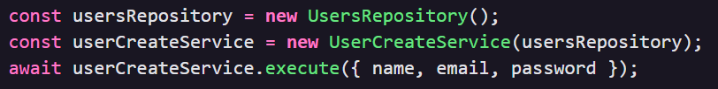
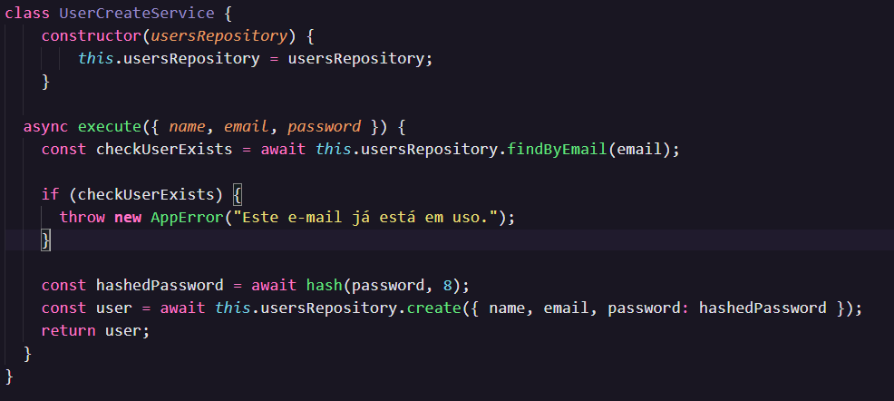
Controller que cuida da Requisição e Resposta
Regra de negócio com a lógica do cadastro de usuário
Informa o Banco

Slide 10
O Princípio da Inversão de Dependência
RODRIGO GONÇALVES
linkedin.com/in/rodrigo-goncalves-santana

